Slide 1

Chủ đề Liên Kết Hóa Học
CHÀO MỪNG CÁC EM ĐẾN BUỔI HỌC
CÙNG QUÝ THẦY CÔ DỰ GIỜ

Slide 2






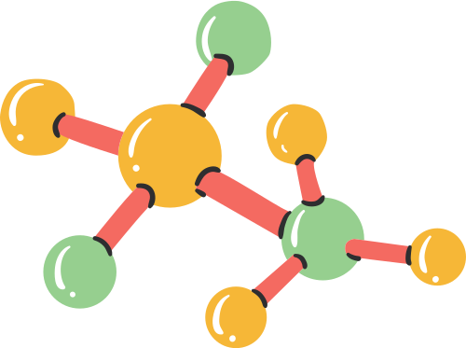
Bài 10
QUY TẮC OCTET

Slide 3

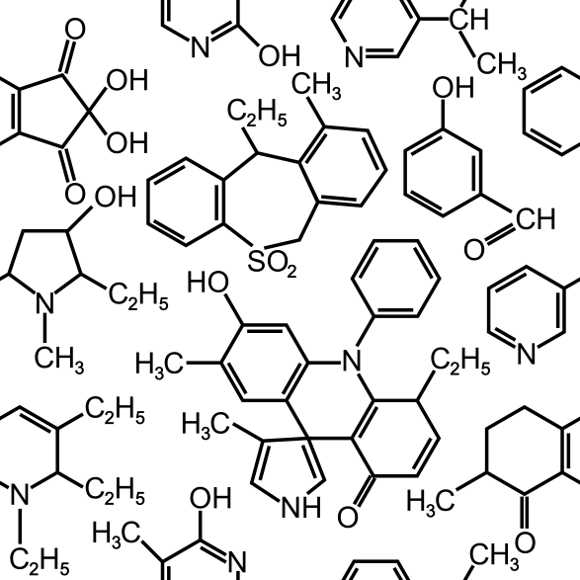






Slide 4
KHỞI ĐỘNG

Slide 5








Quan Sát hình ảnh bên dưới

Slide 6

Quan Sát hình ảnh bên dưới
hãy cho biết quá trình trên diễn ra theo xu hướng tạo nên hệ bền hơn (năng lượng thấp hơn) hay kém bền hơn (năng lượng cao hơn).

Slide 7

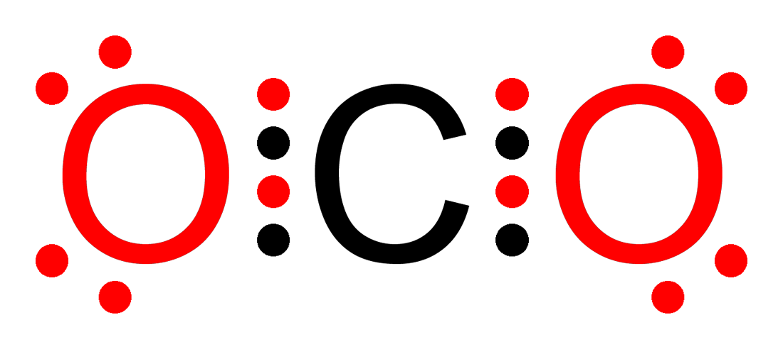
01
QUY TẮC OCTET

Slide 8

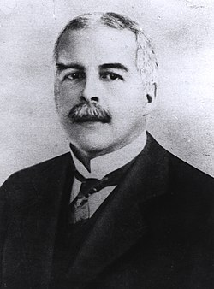
Gilbert Newton Lewis
(1875-1946)
LỊCH SỬ
Quy tắc octet lần đầu được đưa ra bởi Lewis (Lê-uýt, nhà hóa học, vật lý người Mỹ) để lý giải xu hướng các nguyên tử trở nên bền vững hơn trong phản ứng hóa học

Slide 9




Nguyên tử nguyên tố khác
Nguyên tử khí hiếm

Slide 10

Nguyên tử nguyên tố khác
Các nguyên tử khi hiếm bền vững hơn rất nhiều các nguyên tử nguyên tố khác trong cùng chu kì
Các nguyên tử khi hiếm bền vững hơn rất nhiều các nguyên tử nguyên tố khác trong cùng chu kì
Nguyên tử khí hiếm

Slide 11

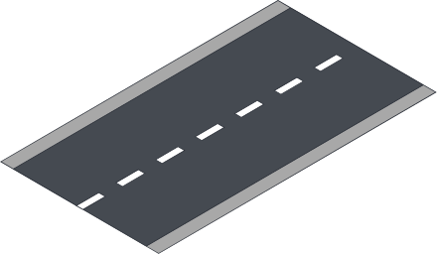
Nguyên tử khí hiếm
Phản ứng hóa học

Slide 12
Nguyên tử khí hiếm
Vì nguyên tử khí hiếm rất bền nên rất khó tham gia các phản ứng hóa học. Điều này là vì chúng có lớp electron ngoài cùng đã bão hòa với 8 electron
Phản ứng hóa học

Slide 13



Ngoại lệ
+2
+10
He
Ne
Mô hình cấu tạo của helium và neon

Slide 14

“
Kết Luận
“Trong phản ứng hóa học, các nguyên tử có xu hướng hình thành lớp vỏ bền vững như của khi hiếm"

Slide 15







THẢO LUẬN
Cl
Z=11
Z=17
Những nguyên tố nào trong các nguyên tử này là có lớp electron ngoài cùng bền vững?
Ne
Ar
Z=10
Z=18

Slide 16
02
Vận dụng quy tắc octet trong quá trình hình thành liên kết hóa học của các nguyên tố nhóm A

Slide 17
Trong quá trình hình thành liên kết hóa học, các nguyên tử có xu hướng nhường, nhận, góp chung electron để đạt được cấu hình bền vững như của khí ahiếm với 8 electron ở lớp ngoài cùng như của helium

Slide 18


Quá trình hình thành liên kết hóa học
Nhận thêm electron
Nhường đi electron
Góp chung electron

Slide 19

ví dụ 1
+17
  Có 7 electron ở lớp vỏ ngoài cùng.
  Nguyên tử chlorine có cấu hình electron là [Ne]3s² 3p⁵

Slide 20

ví dụ 1
-
Nhận
+17
+17
+17
1 electron
cl
-
cl
  Vậy xu hướng cơ bản của nguyên tử chlorine khi hình thành liên kết hóa học là nhận thêm 1 electron để đạt được lớp vỏ 8 electron ở lớp ngoài cùng như của khi hiếm Ar (thay vì Cl phải nhường đi 7 electron ở lớp ngoài cùng là 2s 2p - khó khăn hơn rất nhiều ).

Slide 21
THẢO LUẬN
Biết Oxygen có Z = 8, cho biết xu hướng cơ bản của nguyên tử oxygen khi hình thành liên kết hóa học. Hãy vẽ sơ đồ minh họa quá trình đó.

Slide 22
Kết luận
  Các phi kim với 5, 6 hoặc 7 electron ở lớp ngoài cùng có xu hướng nhận thêm electron để đạt 8 electron ở lớp ngoài cùng.
  Trong cùng chu kì, các nguyên tố có lớp ngoài cùng với 7 electron (các halogen) dễ nhận thêm electron hơn nên có tính phi kim mạnh nhất

Slide 23
Ví dụ 2
+11
  Có 1 electron ở lớp vỏ ngoài cùng.
  Nguyên tử sodium với cấu hình electron là [Ne]3s

Slide 24
Ví dụ 2
+
Nhường
+11
+10
1 electron
Na
Na
+
  Xu hướng cơ bản của nguyên tử sodium khi hình thành liên kết hóa học là nhường đi 1 eletron để đặt được lớp vỏ có 8 electron ở lớp ngoài cùng như khí hiếm Ne

Slide 25
Kết luận
  Các phi kim với 5, 6 hoặc 7 electron ở lớp ngoài cùng có xu hướng nhận thêm electron để đạt 8 electron ở lớp ngoài cùng.
  Trong cùng chu kì, các nguyên tố có lớp ngoài cùng với 7 electron (các halogen) dễ nhận thêm electron hơn nên có tính phi kim mạnh nhất

Slide 26
Ví dụ 3
+1
+1
+1
+1
  Phân tử H₂ được hình thành từ hai nguyên tử H bởi sự góp chung electron. Sau khi hình thành liên kết, Xung quanh mỗi nguyen tử H có 1 đôi electron chung, giống lớp vỏ bền vững của khí hiếm He.

Slide 27
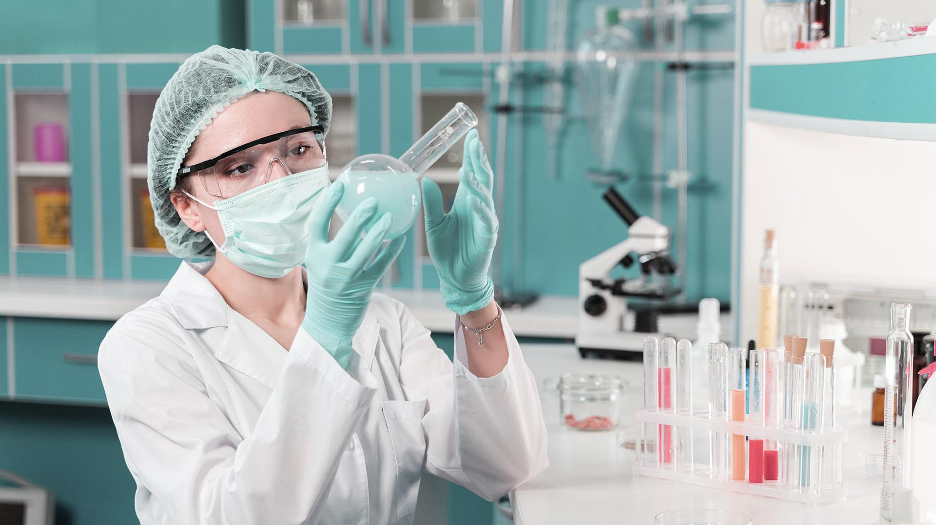
LUYỆN Tập

Slide 28
LUYỆN TẬP
Câu 1. Tính phi kim được đặc trưng bằng khả năng nhận electron. Xu hướng cơ bản của nguyên tử O và F trong các phản ứng hóa học là nhường hay nhận bao nhiêu electron ?
Câu 2. Hãy dự đoán xu hướng nhường, nhận electron của mỗi nguyên tử trong từng cặp nguyên tử sau. Vẽ mô hình (hoặc viết số electron theo lớp) quá trình các nguyên tử nhường, Nhận electron để tạo ion
K(Z=19) và O(Z=8).
Li(z=3) và F(Z=9).
Mg(Z=12) và P(Z=15).

Slide 29
LUYỆN TẬP
Đáp án Câu 1 :
Tính phi kim đặc trung bởi khả năng nhận electron.
Khi tham gia các phản ứng nguyên tử O có xu hướng nhận được 2 electron để tạo thành ion O²⁻
Khi tham gia các phản ứng nguyên tử F có xu hướng nhận được 1 electron để tạo thành ion F⁻
Đáp án Câu 2 :
Nguyên tố | Cấu hình electron | Xu hướng | Khí hiếm
Li (Z = 3) | [He]2s¹ | Nhường 1 electron | He
O (Z = 8) | [He]2s²2p⁴ | Nhận 2 electron | Ne
F (Z = 9) | [He]2s²2p⁵ | Nhận 1 electron | Ne
Mg (Z = 12) | [Ne]3s² | Nhường 2 electron | Ne
P (Z = 15) | [Ne]3s²2p³ | Nhận 3 electron | Ar
K (Z = 19) | [Ar]4s¹ | Nhường 1 electron | Ar

Slide 30
LUYỆN TẬP
Câu 3. Vì sao các nguyên tố thuộc chu kì 2 chỉ có tối đa 8 electron ở lớp ngoài cùng (thỏa mãn quy tắc 8 electron khi tham gia liên kết)?

Slide 31
LUYỆN TẬP
Đáp án Câu 3 : Các nguyên tố chu kì 2 thỏa mãn quy tắc octet là do lớp thứ 2 (n=2) có 2 phân lớp 2s và 2p. Phân lớp s có tối đa 2 electron và phân lớp p có tối đa 6 electron.

Slide 32


EM CÓ BIẾT

Slide 33




" Xin chào, tớ là nguyên tử, sau khi nhận được electron lần thứ nhất tớ sẽ trở thành ion âm"
nguyên tử
ion âm

Slide 34

ion âm
electron
ion âm và electron có xu hướng đẩy nhau

Slide 35


" Nguyên tử nhận càng nhiều electron thì quá trình nhận càng khó khăn "

Slide 36
PCL₅
Lớp vỏ ngoài cùng của p có 10 electron
SF₆
Lớp vỏ ngoài cùng của S có 12 electron
Quy tắc octet
Có một số ngoại lệ

Slide 37
TỔNG KẾT

Slide 38
Trong quá trình hình thành liên kết hóa học, các nguyên tử có xu hướng nhường, nhận hoặc góp chung electron để đặt được cấu hình bền vững như của khí hiếm với 8 electron ở lớp ngoài cùng (hoặc 2 electron ở lớp ngoài cùng như của helium

Slide 39
Thanks!
Cảm ơn các bạn đã lắng nghe.
Nếu có bất cứ câu hỏi nào hãy hỏi nhé

